Slide 1
Carro de carga operado mediante una App móvil para personas con incapacidad para transportar objetos domésticos pesados
Proyecto de Ingeniería usando plataformas de prototipado con servicios basados en red
Ing. Adriana Collaguazo Jaramillo
Grupo 5 : Buendía García Iván Fernando, Cuero Núñez Wilman Joel, González, Yagual Charly Mauricio, Murillo Zambrano Gabriel Andrés

Slide 2
Problemática
La incapacidad de cierto grupo de personas para cargar y transportar objetos, debido a diferentes factores como avanzada edad o enfermedades motrices, es la problemática que se busca resolver con este prototipo de un carro de carga operado de forma remota mediante una App móvil de.

Slide 3
Metodología
El proyecto se desarrolla en diferentes secciones, propuestas en los lineamientos de esta actividad, que se detallan a continuación:
Prototipado de baja resolución
Manual técnico
Manual de usuario
Prototipado de alta resolución

Slide 4
Componentes
PC
Router
Modulo Bluetooth
Kit de construcción
Plataforma, motores y driver
Arduino Nano

Slide 5
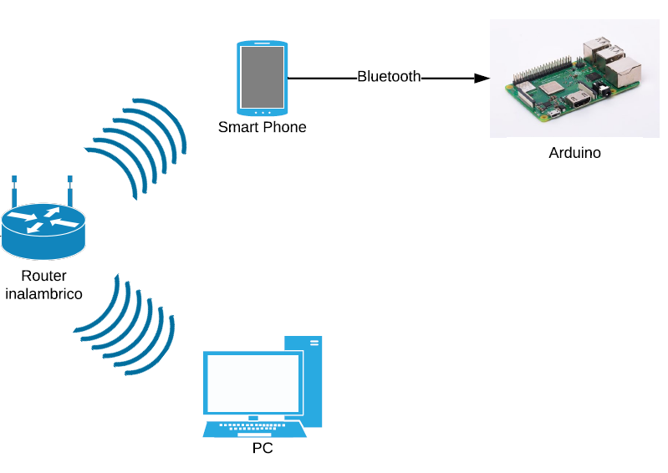
Diagrama de red

Slide 6
Apache
PHP
phpMyAdmin
MySQL

Slide 7
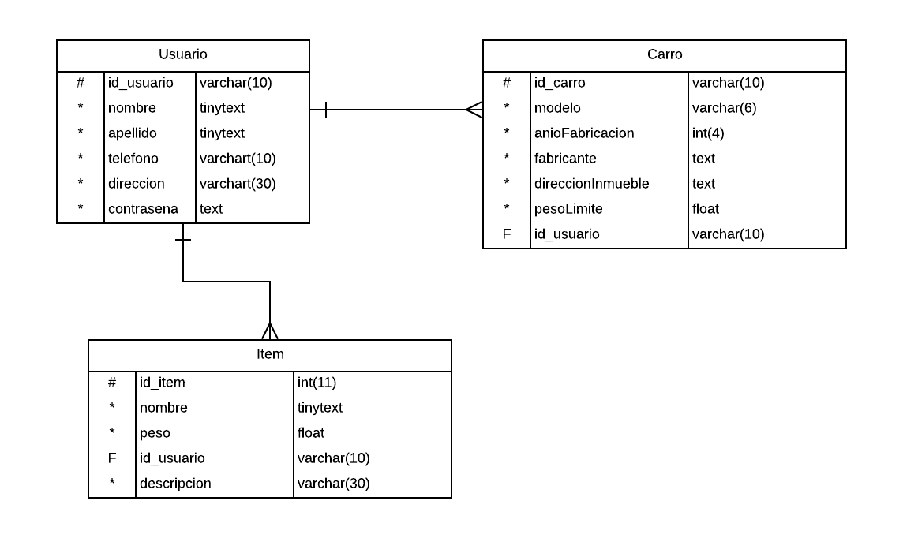

Slide 8
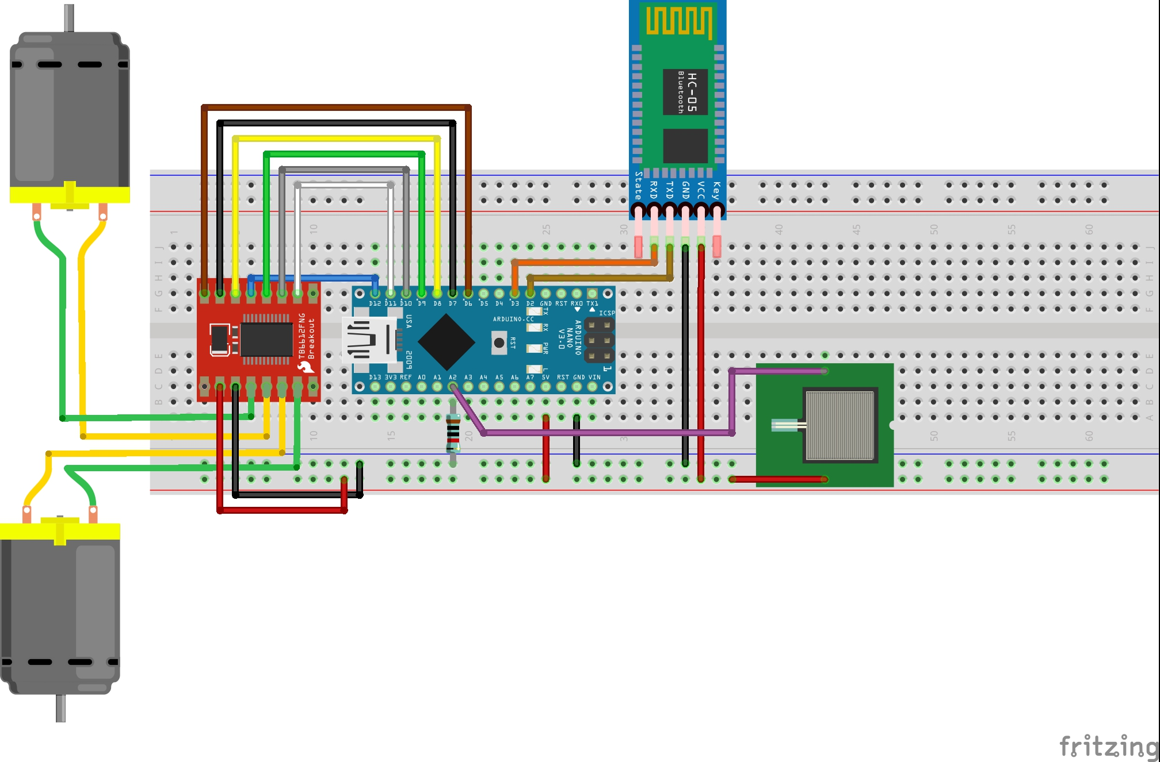
Diagrama de Conexiones

